Slide 1
Организация 2020-2021 учебного года в КГУ «Галицкая СОШ» Успенского района

Slide 2
Занятия будут проходить
в 2 смены в дежурных классах
Один класс
- 1 кабинет
95 учащихся
1 смена
2 смена
1,2а,2б,4 классы
Дистанционное
обучение
59
1,3а,3б,4 классы
36
3б, 5,6,7,8,9,10,11 классы
102
Вход в школу предусмотрен через
одну центральную дверь

Slide 3
Кадровое обеспечение
Всего 24 педагога
До 35 лет
8
От 36-55 лет
15
свыше 55 лет
1
Директор школы: Шахметов Марат Хапарович
учитель физики и информатики

Slide 4
Рекомендации в организации УВП
Вход в здание школы сопровождается приемом медицинского работника и термометрии учащихся и сотрудников школы;
Отменяется кабинетная система, один класс- один кабинет;
Расписание звонков составляется отдельно на каждой класс; Длительность перерыва не менее 10 минут;
Во время каждого перерыва классная комната проветривается и проводиться влажная уборка.
Горячего питания не будет.
Учащиеся находиться в классе в маске, в перерывах (если на свежем воздухе) без маски;
Уроки физической культуры проводятся на свежем воздухе;
Между сменами дезинфекция и кварцевание кабинетов, коридоров и ученической мебели;
Приход и уход учащихся начальных классов сопровождается родителями или законными представителями;

Slide 5
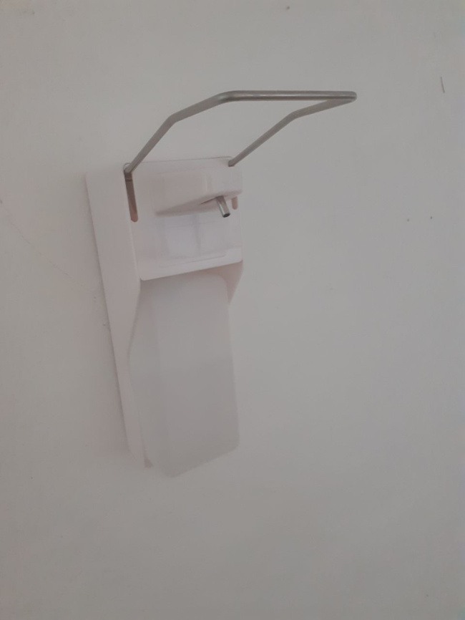
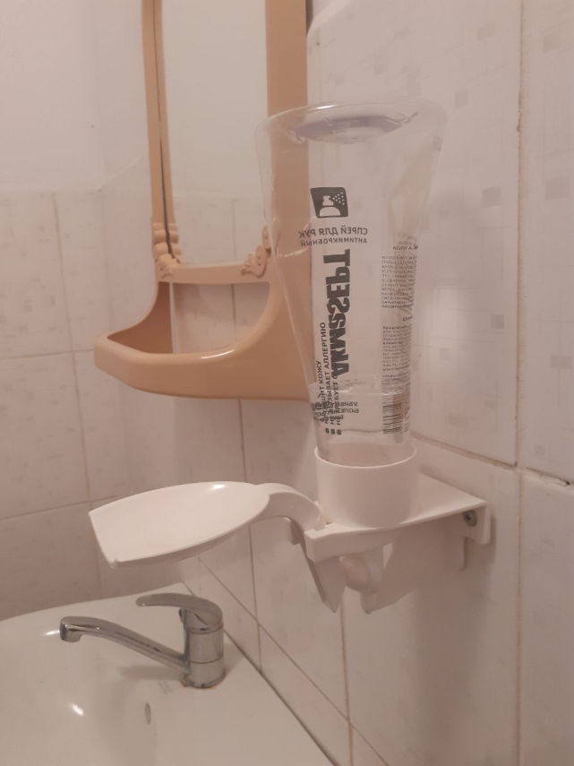
Установка санитайзеров
по школе и в сан. узле

Slide 6
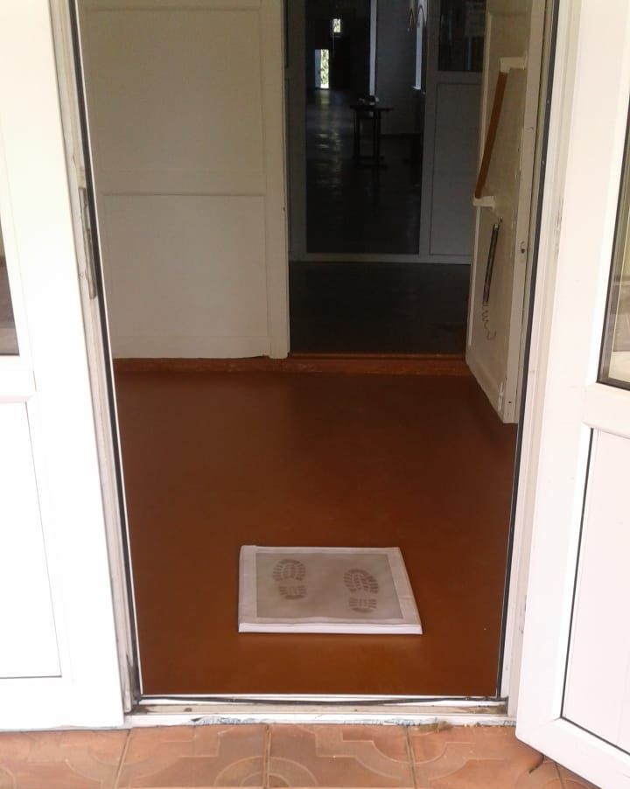
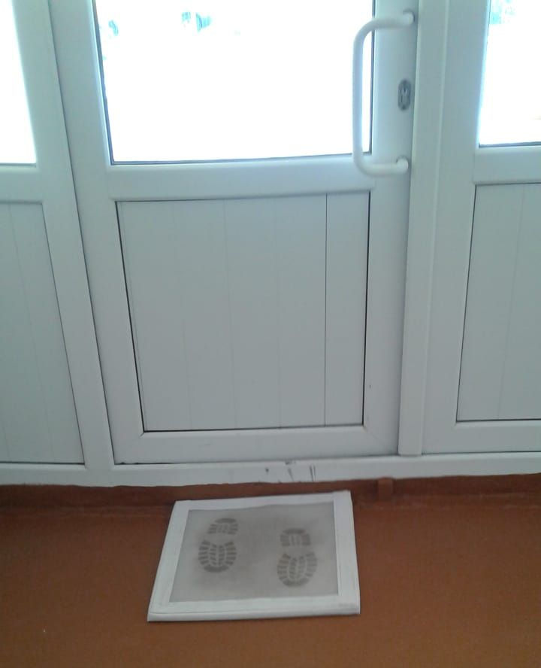
При входе и выходе
дезенфицирующий коврик

Slide 7
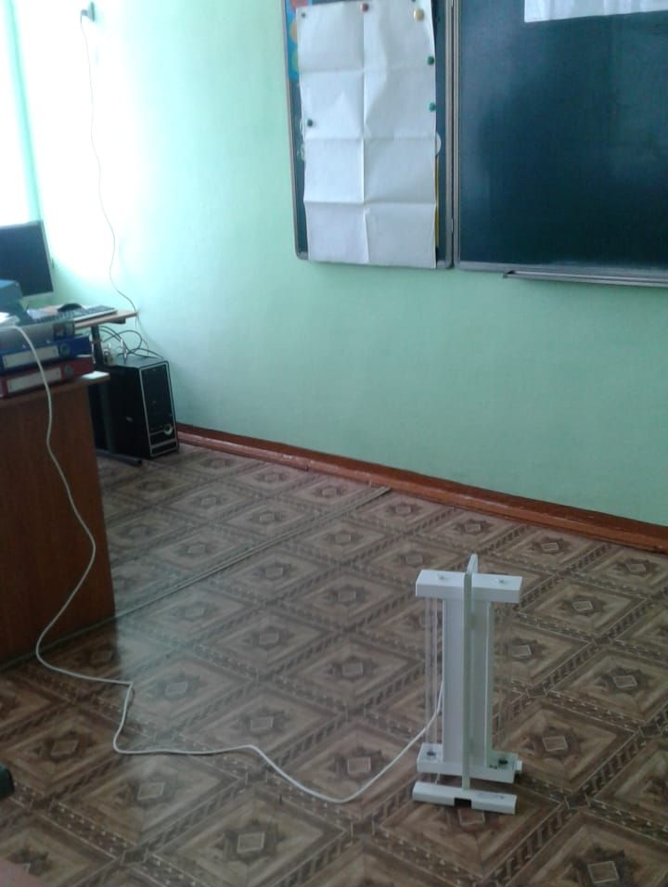
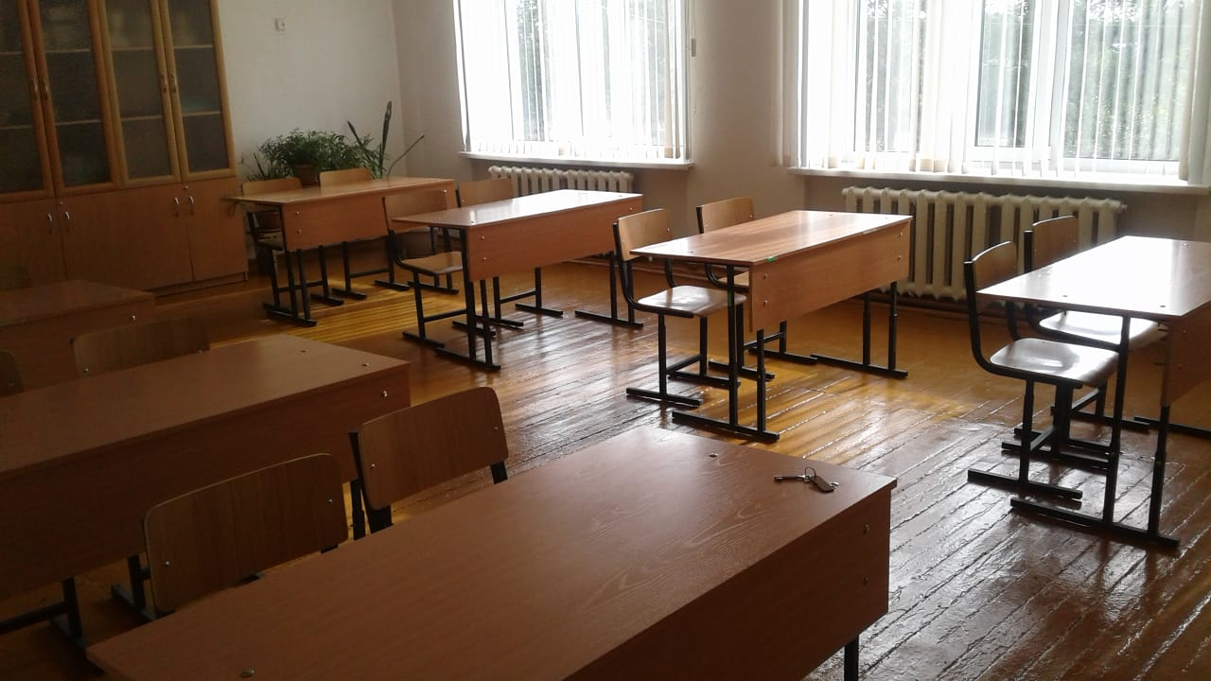
Обработка школы
переносной
кварцевой лампой
Рассадка учащихся
1 – 1,5 метра

Slide 8
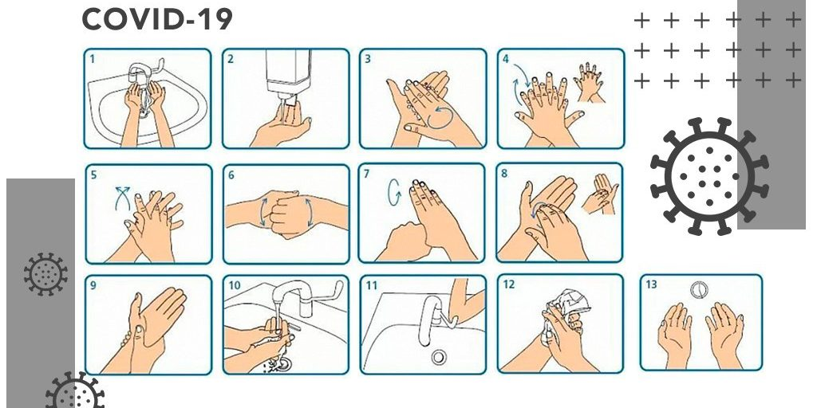
Размещение памяток в санузлах школы

Slide 9
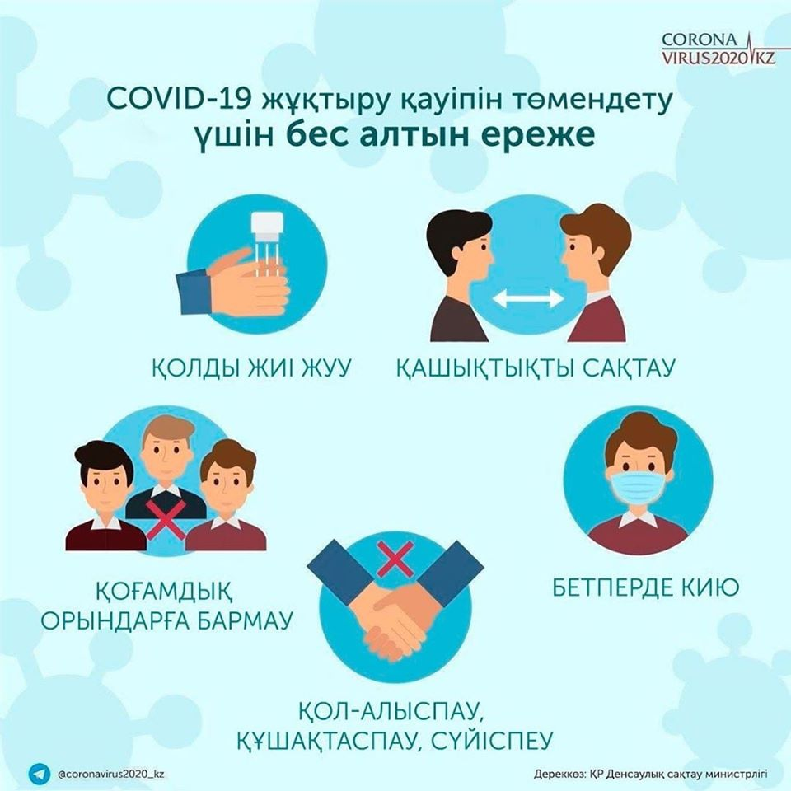
Установка по всей школе рекомендаций по СOVID- 19

